Slide 1
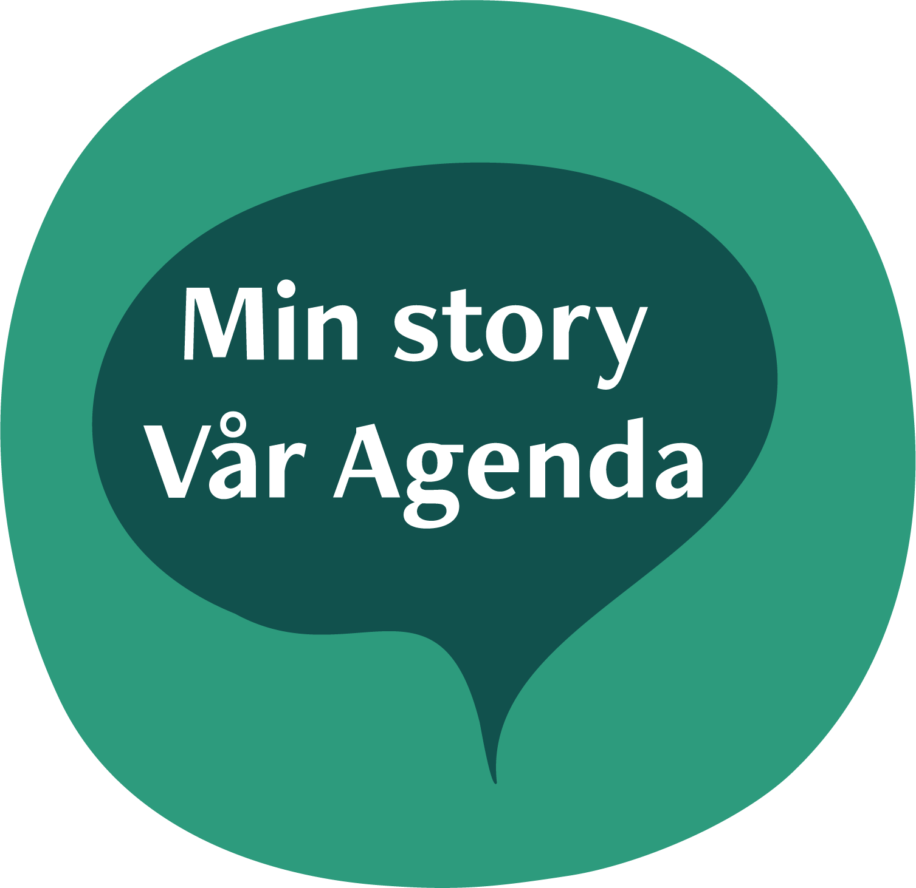
Notes:
Hej elin projektledare
Nelly metodutvecklare

Slide 2
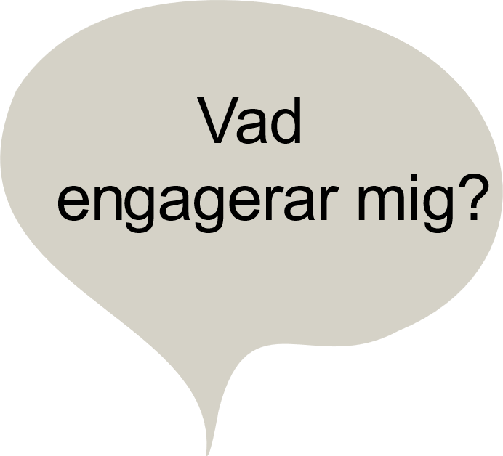
Min Story – vår agenda i ett nötskal
Metodutveckling av ”jag-vi-världen” med deltagare på allmän kurs.
Medskapande - Deltagarnas egna erfarenheter, berättelser och engagemang i fokus
Sep 2021 – sep 2023
Bidra till positiv samhällsutveckling och genomförandet av de globala målen - Ett nytt sätt att arbeta med Agenda 2030.
Notes:
ELIN
Projektet går i korthet ut på att vi tillsammans med deltagare som läser allmän kurs ska utveckla en metod som heter Jag-Vi-Världen. Metoden har som syfte att väcka engagemang och tro på förändring hos deltagarna och koppla deltagares egna berättelser, erfarenheter och engagemang till de globala målen.
Medskapande tillsammans med deltagarna är en viktig del och vi jobbar aktivt med att hitta forum inom projektet där deltagarna kan vara med och forma metoderna vi utvecklar. Det innebär också att vi i projektet utmanas i att ge makten över till deltagarna med allt vad det innebär. Vi kommer återkomma lite till det längre fram…
Kortfattat
Projektet Pågår i två år
Målet är att ta fram stärkande metoder som ökar känslan av egenmakt, viljan att förändra, att deltagarna ska få verktyg till att skapa egen förändring samt öka förståelsen kring de globala målen på en mer individuell nivå. Vi upplever att samtalet om Agenda 2030 ofta hamnar på en alltför abstrakt nivå som kan vara svår att ta in som individ. Vad vi gör genom att utgå från det personliga är att bryta ner agenda 2030 till något mer greppbart och ökar därmed känslan av att vi alla är den av ett större sammanhang.

Slide 3
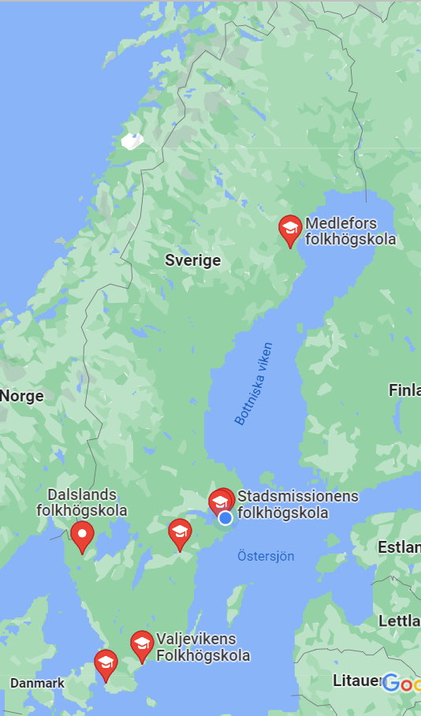
Medverkande skolor
Dalslands folkhögskola
Glokala folkhögskolan
Marieborgs folkhögskola
Medlefors folkhögskola
Valjevikens folkhögskola
Stadsmissionens folkhögskola
Röda Korsets folkhögskola
Medlefors
Stadsmissionen
Dalsland
Röda korset
Marieborg
Valjeviken
Glokala
Notes:
ELIN
Dessa skolor är det som medverkar i projektet!
Når en viss geografisk spridning och även en viss spridning i vilka grupper vi möter i de här skolorna.
Varför är det här projektet viktigt då?
Ja det finns många anledningar till varför ett sånt här projekt är viktigt och jag tänkte börja med att ta upp att

Slide 4
Regeringens ungdomspolitiska mål:
”Alla ungdomar ska ha goda levnadsvillkor, makt att forma sina liv och inflytande över samhällsutvecklingen.”
Regeringens folkbildningsmål:
"Folkbildningen ska ge alla möjlighet att tillsammans med andra öka sin kunskap och bildning för personlig utveckling och delaktighet i samhället."
Notes:
ELIN
Regeringeringens ungdomspolitiska mål lyder såhär:
”Alla ungdomar ska ha goda levnadsvillkor, makt att forma sina liv och inflytande över samhällsutvecklingen.”
Regeringens mål för folkbildningen lyder:
"Folkbildningen ska ge alla möjlighet att tillsammans med andra öka sin kunskap och bildning för personlig utveckling och delaktighet i samhället."
Att unga vuxna ska känna egenmakt och ha verktyg för att kunna göra sin röst hörd och förändra sin livssituation är en demokratifråga.
Och en grundsten för att få flera engagerade samhällsmedborgare.
För att engagera sig i samhället behöver man också känna att man har en plats i samhället och att man kan och har rätt till att göra sin röst hörd, att ens egna åsikter faktiskt spelar roll.
Och det är just det som vårt projekt handlar om.
För HUR ser det ut? Känner alla unga att de har inflytande och makt att forma sina liv?
I en rapport…

Slide 5
”Ett engagerande mikrokosmos”
- Deltagare på allmän kurs tycks värdera sitt ideella engagemang som lägre än deltagare på särskild kurs.
-Den generella tilliten är exceptionellt låg bland dem som går allmän kurs och samtidigt hög bland dem på särskild kurs.
Källa: ett-engagerande-mikrokosmos-2021-webb.pdf (folkbildningsradet.se)
Notes:
ELIN
I en rapport från Folkbildningsrådet som heter ”Ett engagerande mikrokosmos” som kom i höstas där man har undersökt engagemanget hos deltagare blir det tydligt att det finns en stor skillnad mellan deltagare på särskild kurs och på allmän kurs i just engagemang och tron på sina egna möjligheter och kompetens.
Deltagare på allmän kurs är generellt sett mindre engagerade än deltagare som läser särskilda kurser och
Rapporten visar också att Deltagare på allmän kurs tycks värdera sitt ideella engagemang som lägre än deltagare på särskild kurs.
Rapporten visar även att den generella tilliten är exceptionellt låg bland dem som går allmän kurs och samtidigt hög bland dem på särskild kurs.
Ska ändå tillägga att Engagemanget ökar generellt under tiden på allmän kurs men det är fortfarande en stor grupp på allmän kurs som inte utvecklar sitt eget engagemang I någon högre grad under sin tid på folkhögskola.
Det är därför viktigt att arbeta med de här frågorna på flera sätt tillsammans med deltagarna som läser allmän kurs.
Det är också en del av folkhögskolornas uppdrag.
Och Min story – vår agenda utforskar vi olika sätt att skapa engagemang på.

Slide 6
Metod: Jag – Vi – Världen
Metodutveckling tillsammans med pedagoger och deltagare
Övningar och workshops i tre delar
Berättande
Globala målen
Förändringsarbete
Notes:
NELLY
HUR GÖR VI DÅ?
Projektet går ut på att testa och utveckla en metod som kallas för Jag – Vi - Världen. Man kan säga att det är en engagemangsresa som deltagarna gör under ett läsår på allmän kurs.
Metoden är framtagen i samband med projektet, och är alltså inte testad innan.
Jag – I det första steget i metoden är tanken att deltagarna ska utgå från sig själva och sitt eget engagemang.
Vi – I det andra steget kopplar deltagarna samman sina enskilda engagemang med globala målen. Efter det skapas engagemang i möten med andra skolor och deltagare. Deltagarna ställer sig frågan hur deras olika engagemang kan höra ihop och tillsammans med gruppen/klassen eller andra deltagare ställer de sig frågan; vad vill vi? Kanske sker detta steg också i samverkan med andra aktörer i samhället så som politiker eller organisationer mm.
Världen - Det sista steget handlar om globalt engagemang. Det handlar kanske inte så mycket om att rädda världen som att se sin egen/ klassens/ Sveriges del i ett större globalt sammanhang, hur vi är en del av de Globala målen och hur man kan göra skillnad genom sina egna handlingar.
Det är vi i projektet som ska skapa jag – vi - världen metoden, vi ska testa oss fram genom olika metoder och olika upplägg.
Sammanfattningsvis kan man säga att vår engagemangsresa vi kallar för Jag-vi-världen innehåller tre moduler av metodutveckling:
Berättande där vi som sagt fokuserar på att deltagarna ska hitta sina egna berättelser för att stärka både sig själv och andra
Globala målen som vi arbetar med på ett vad vi tycker är ett nytt sätt dvs att vi utgår från deltagarens berättelser och kopplar samman dem med de globala målen. Förhoppningen med detta är att deltagarna på riktigt ska känna att de är en del av ett större sammanhang och att förändringsarbete I det lilla också är en viktig del i arbetet med de globala målen.
Förändringsarbete är det som vi arbetar med under större delen av vårterminen.
Det viktigaste är egentligen inte själva resultatet av förändirngsaretet utan att deltagarna känner egenmakt och får chansen att själva planera och genomföra förändringsarbete som de själva brinner för.
EN stor del av detta arbeta går ut på att pedagogerna ska ge över makten och beslutsfattandet till deltagarna vilket absolut kan vara en utmaning, men när det sker på ett strukturerat sätt blir resultaten av det riktigt bra.
Deltagarna ska känna att de själva faktiskt får bestämma, planera och genomföra projekt som de väljer.
Resan utgår från individen och tillsammans utforskar vi olika metoder för deltagarna att kunna hitta sina egna berättelser och sin egen drivkraft kopplat till sin egen historia. Vi för samtal med deltagarna om vad engagemang är och vad det är att göra skillnad.
Från JAG går vi sedan vidare till gruppen.. Dels innefattar den här delen ett delande av berättelser med varandra med syfte att synliggöra att vi bär på gemensamma berättelser och, utforska vad som händer när vi träffar personer med liknande erfarenheter.
Vi genomför utbytesresor där skolor åker och hälsar på en annan skola och arbetar tillsammans under en dag.
De här träffarna är extremt viktiga och värdefulla för alla som är med.
Utifrån deltagarnas berättelser arbetar vi vidare med de globala målen och utmanar deltagarna i att själva komma på och driva igenom egna förändringsarbeten för att uppmuntra till vidare samhällsengagemang.
Sen finns även ett ytterligare steg om ett globalt engagemang. Det handlar kanske inte så mycket om att rädda världen som att se sin egen/ klassens/ Sveriges del i ett större globalt sammanhang; och hur vi är en del av de Globala målen.

Slide 7
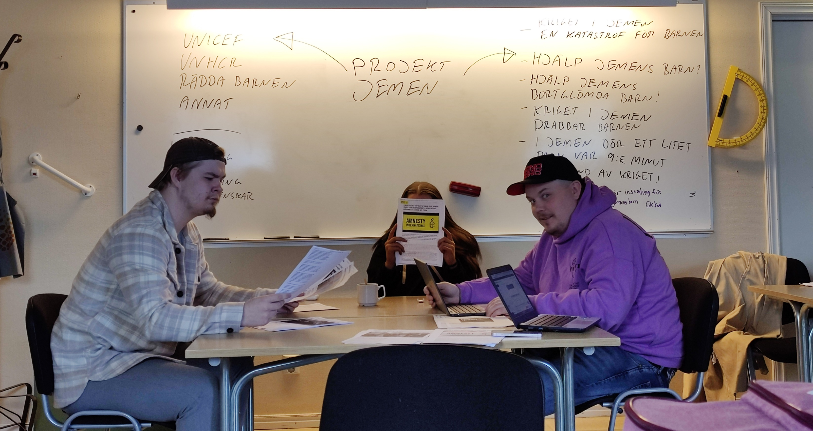
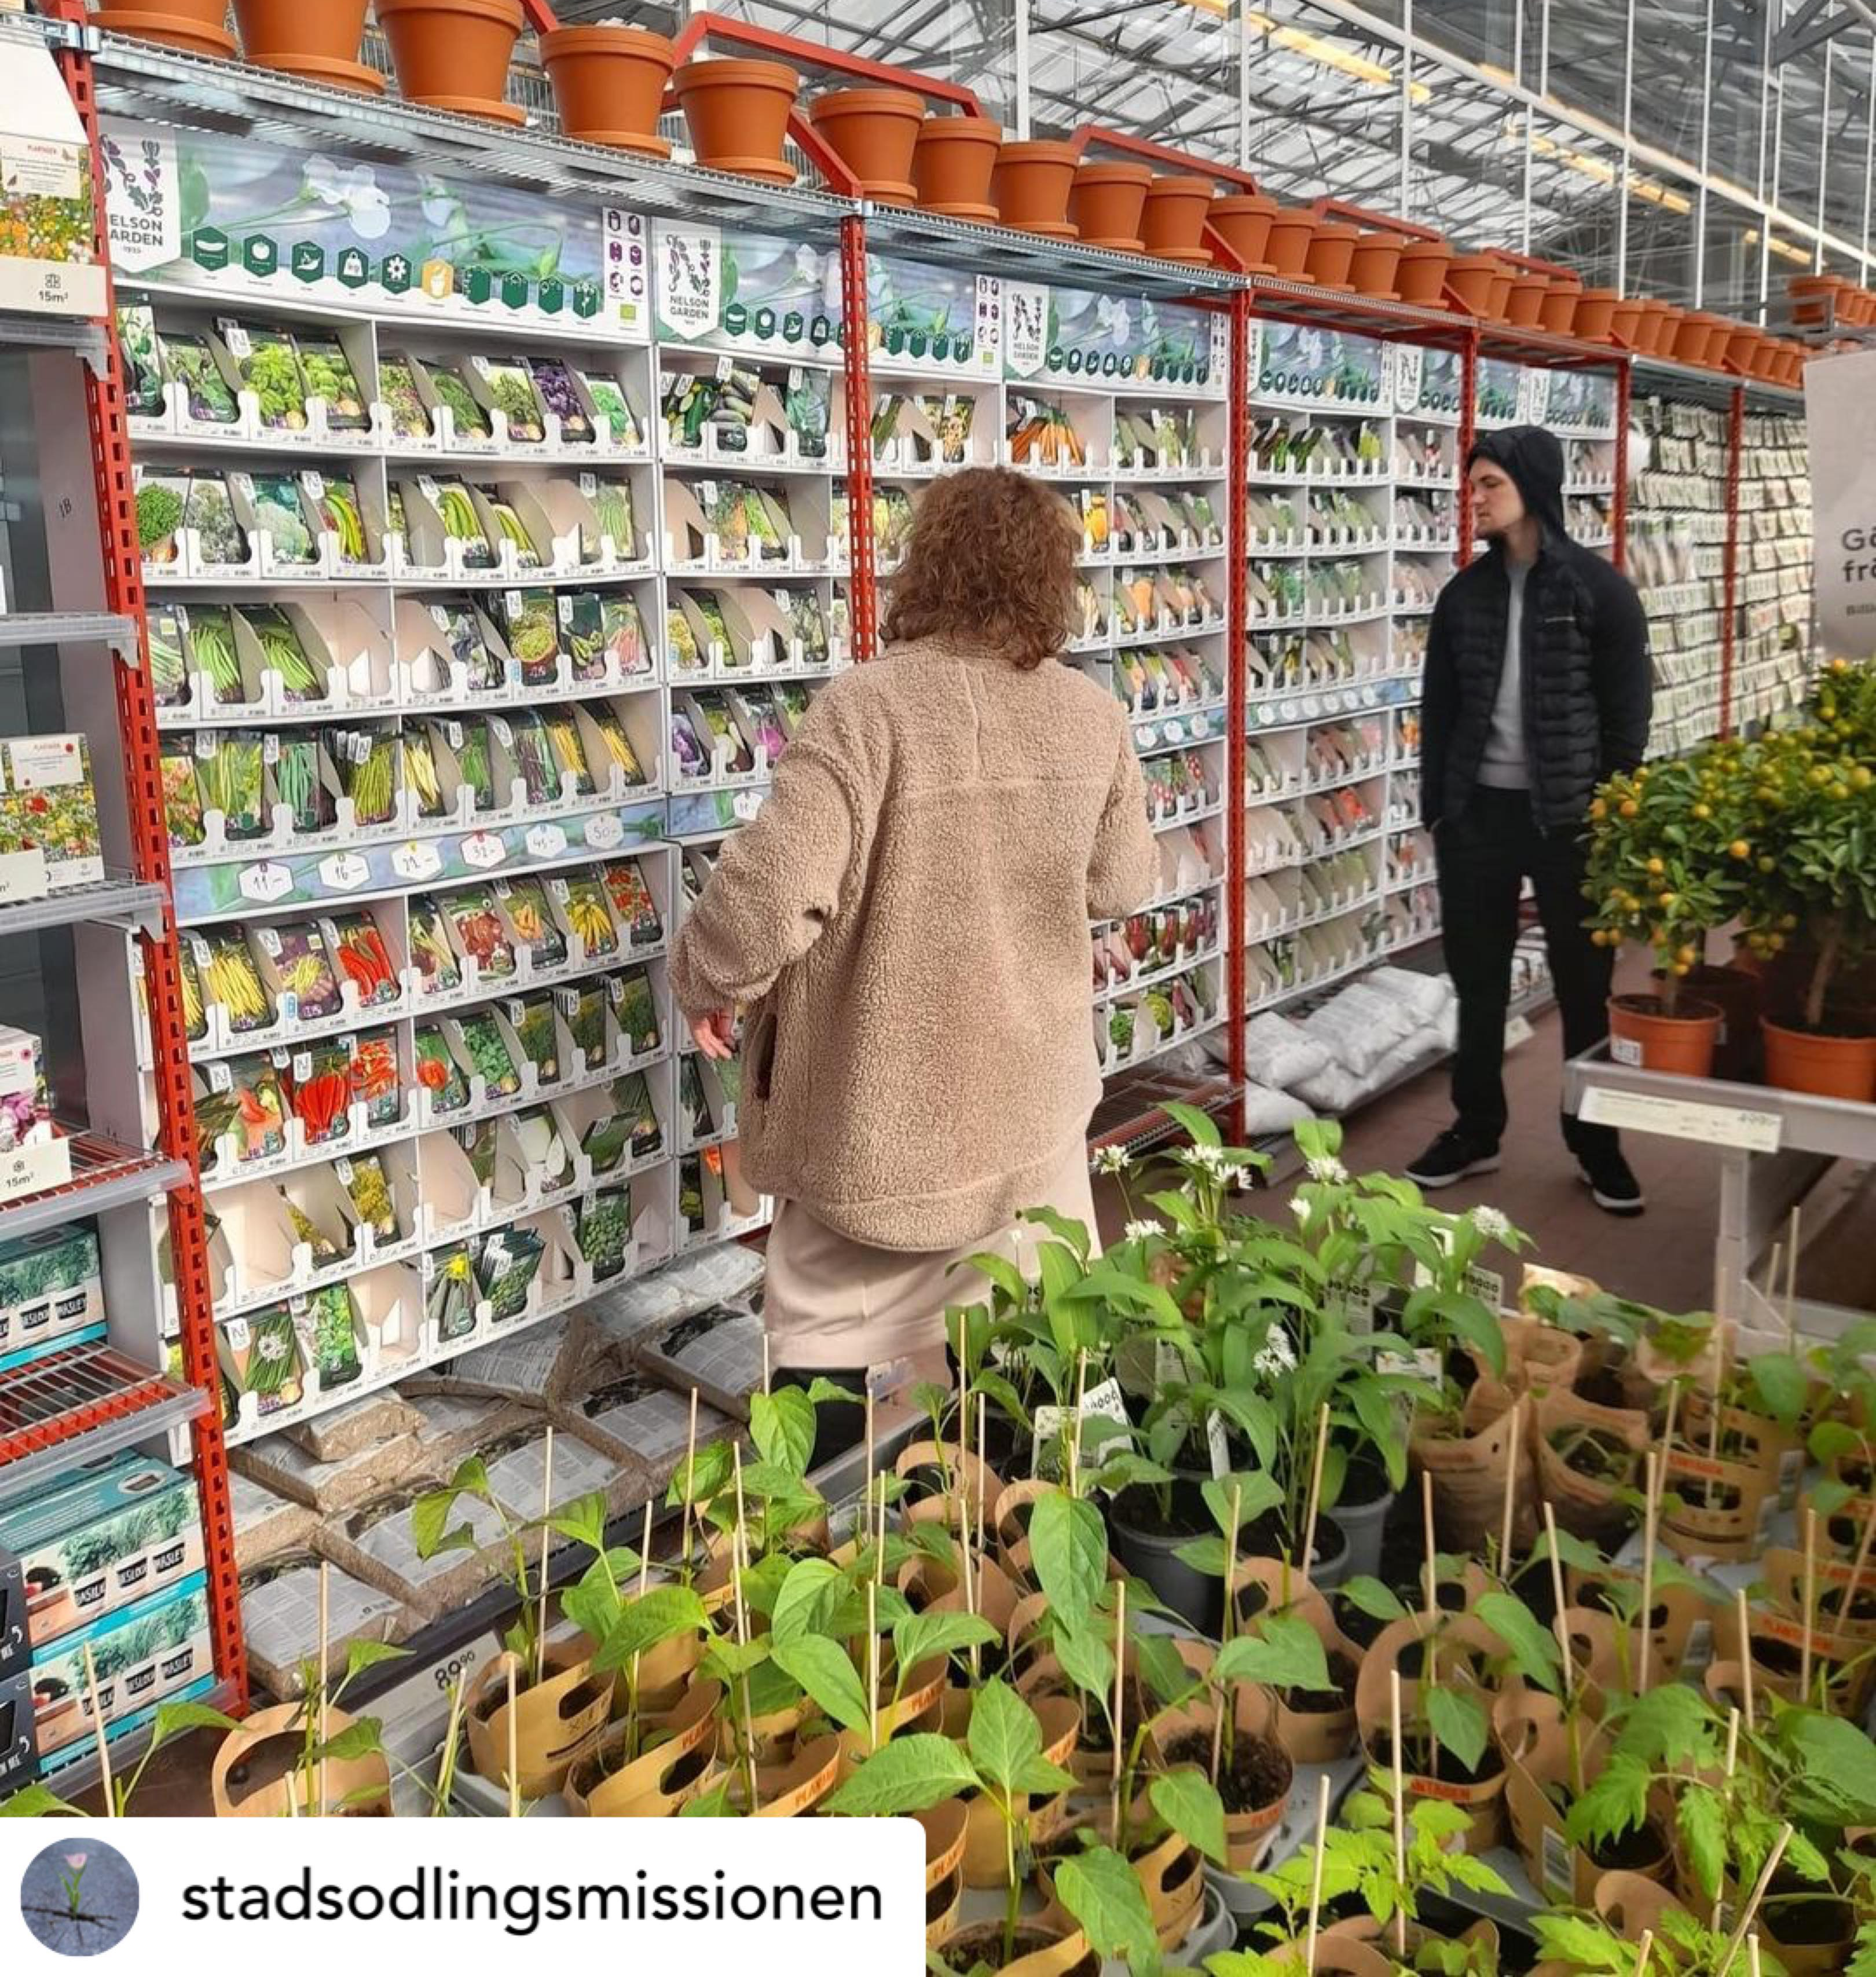
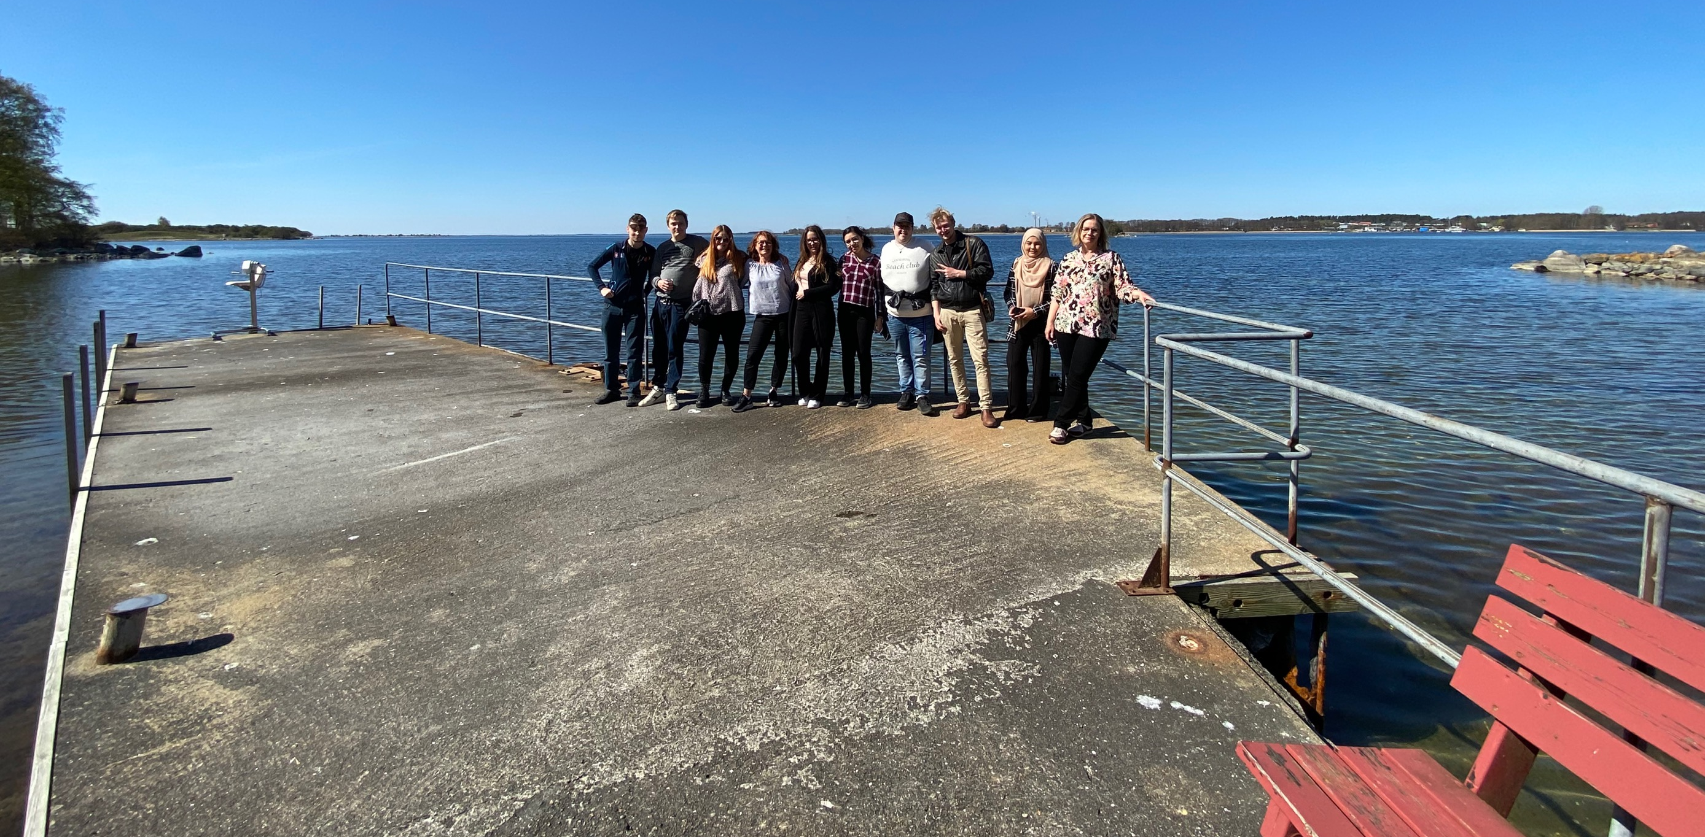
Notes:
NELLY
Det finns flera stadsodlingsprojekt som ska förbättra den biologska mångfalden och samtidigt lyfta frågor om klimatpåverkan och matproduktion
Projekt som vill sprida information om kriget i Jemen då de upplever att det är en konflikt som ofta glöms bort här i Sverige i och med allt annat som händer i vårt samhälle.
Klädbytargarderob
Valjehjälpen för att samla in pengar till flyktingar från Ukraina samt fattigpensionärer i lokalområdet
Växla upp sopsorteringen på den egna skolan
Med mera med mera

Slide 8
Ett folkhögskolemässigt projekt
Deltagarnas roll i fokus
Maktförflyttande i klassrummet
Deltagarna som medskapare
Kollegialt lärande
Delande av metoder
Delande av berättelser
Möten mellan pedagoger och deltagare
Notes:
NELLY
TID FÖR FRÅGOR OM DET VI PRATAT OM HITTILLS

Slide 9
DELTAGARMAKT – VAD ÄR DET?
En del av syftet med projektet
Olika forum att vara med och påverka projektet i: Tex styr- referensgrupp, arbetsgrupp, metodworkshops
Deltagarmakt i klassrummet
- Deltagarna är med och bestämmer vad som sker i klassrummet
I vårt fall menar vi olika sätt att utmana klassrumsstruktur → tex ställa frågor till deltagarna om upplägg på arbetet, låta deltagarna vara med och forma innehåll eller lämna över klassrummet till deltagare helt och hållet
Notes:
NELLY
Deltagarmakt –
En del av syftet med projektet – deltagarna är med metodutvecklar och formar projektet, vad vi gör i det och sina egna engagemang
Ser ut på olika sätt
Alla vill inte vara med och påverka – men för dem som vill finns olika forum att göra det på. Tex styr- refgrup, arbetsgrupp, metodworkshops
Deltagarmakt menar vi också att deltagarna är med och bestämmer vad som händer i klassrummet –
I vårt fall menar vi olika sätt att utmana klassrumsstruktur → tex ställa frågor till deltagarna om upplägg på arbetet,
Vad är det vi gör när vi gör?
Utmana den rådande idén om hur saker ska vara eller vad det innebär att ta ett steg tillbaka – kan jag göra mer? Vad är det jag inte gör?

Slide 10
Anna- Lena Öhman
Pedagog på Dalslandsfolkhögskola i Trollhättan
Notes:
ANNA-LENA
Elin introducerar samtalet
Anna-Lena ska lyfta följande
Vill du berätta om hur arbetet med deltagarmakt har sett ut i din grupp?
Hur kom hon fram till att hon var tvungen att lämna rummet? /hur kändes det för DIG att faktiskt lämna rummet, var det läskigt?
Vad händer när man bestämmer sig för att ta nästa steg?
Vad hände när hon lämnade rummet?
Fanns det ngn Rädsla för konflikter i den här processen? Uppkom det konflikter och hur hanterade du det? Konflikthantering och överlämnande av konflikthantering till deltagare (alltså tex komma överens om vad de ska göra)
Vad tycker du är Vinsten med att ge över makten / Vad hände?
Vad hände med deltagarna?
Nu blev ju själva resultatet av deltagarnas arbete väldigt lyckat i din skola, men skulle du säga att det är resultatet som är det viktigaste i arbetet som vi gör just nu i projektet? (dvs att Att processen är viktigt)

Slide 11
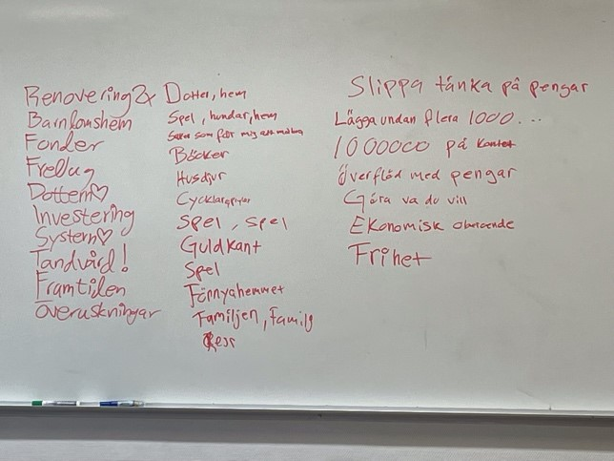
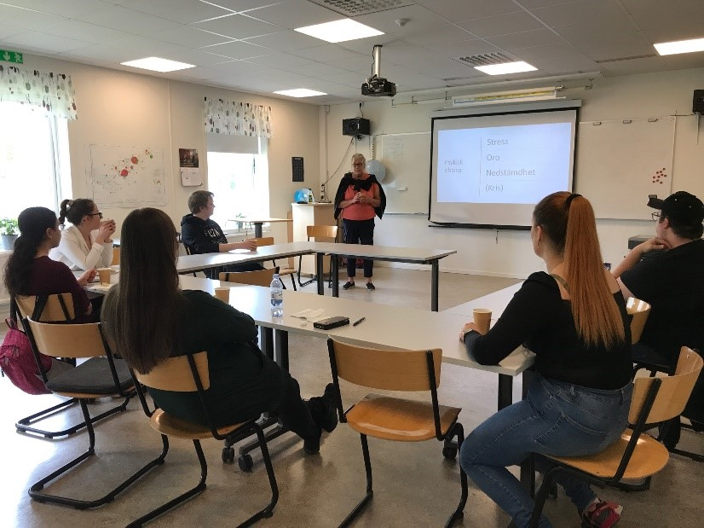
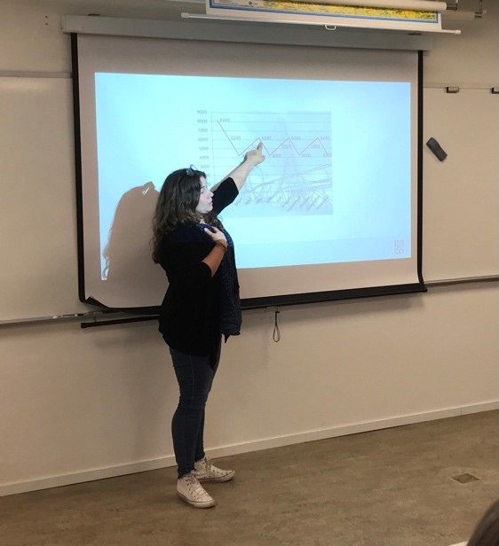
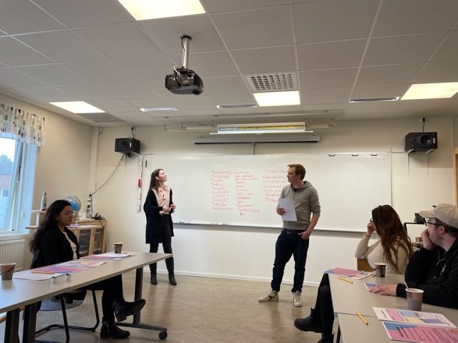
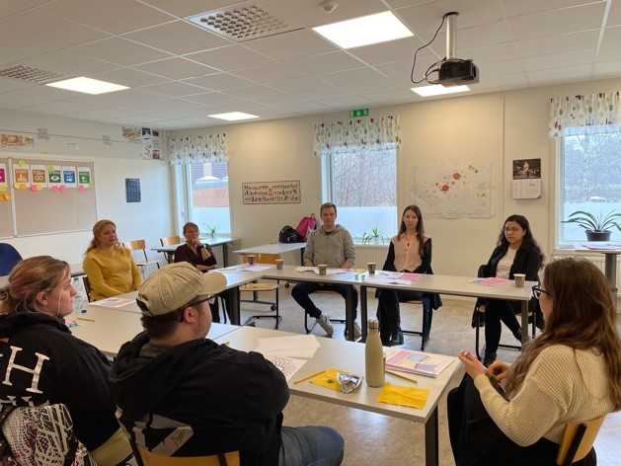
Notes:
ANNA-LENA + TID FÖR FRÅGOR EFTER
En klass har själva utifrån deras livserfarenheter kommit fram till att de vill starta en egen studiecirkel som heter ”höj din levnadsstandard”. I studiecirkeln tar de upp frågor om hur man håller en god privatekonomi, hälsofrågor, arbete och utbildning med mera.
Bland de inbjudna föreläsare som bjöds in fanns bla:
Konsumentrådgivare som pratade om privatekonomi
En psykolog som föreläste om psykisk ohälsa
Anna-Lena ska lyfta följande
Vill du berätta om hur arbetet med deltagarmakt har sett ut i din grupp?
Hur kom hon fram till att hon var tvungen att lämna rummet? /hur kändes det för DIG att faktiskt lämna rummet, var det läskigt?
Vad händer när man bestämmer sig för att ta nästa steg?
Vad hände när hon lämnade rummet?
Rädsla för konflikter? Konflikthantering och överlämnande av konflikthantering till deltagare (alltså tex komma överens om vad de ska göra)
Vinsten med att ge över makten / Vad hände?
Vad hände med deltagarna?
Att processen är viktigt

Slide 12
BIKUPOR!
Vilken slags makt har deltagarna i ditt klassrum?
Vad skulle hända om du gav deltagarna mer makt?
Vad skulle du kunna göra för att lämna över makten mer till deltagarna?
Vad finns det för vinster och svårigheter med det?
MENTIKOD: 1304 1855
MENTILÄNK: Folkhögskoleforum 31 okt - Mentimeter
Notes:
ELIN
3 pedagoger i varje grupp – 10min? + bensträckare 10 min tot ca 20 min för detta
Vilken slags makt har deltagarna i ditt klassrum?
Vad skulle hända om du gav deltagarna mer makt?
Vad skulle du kunna göra för att lämna över makten mer till deltagarna?
Vad finns det för vinster och svårigheter med det?
Skriv fria kommentarer på vår mentisida
ÅTERSAMLING 10 min där några grupper får berätta vad de pratat om
Folkhögskoleforum 31 okt - Mentimeter

Slide 13
Verktyg för att arbeta normkritiskt
utbildning om den andre
utbildning för den andre
utbildning som är kritisk till privilegiering och andragörande
utbildning som förändrar studenter och samhället
Notes:
15 min NELLY
Kevin kumashiro – från att vavar medveten till att medvetet göra
Den andre = någon som skiljer sig från en själv, i detta fall är den andre alltså deltagare
De skiljer sig från er, ni är pedagoger
utbildning om den andre
Utbilda om deltagare, tex är vi ju inte deltagare men vi utbildar OM deltagare här idag för er som inte heller är deltagare i en förhoppning om att det ska bidra till något gott
utbildning för den andre
Utbildning som vill gagna deltagare, dvs tex om ni eller vi skulle utbilda deltagare om vad makt är
utbildning som är kritisk till privilegiering och andragörande
Utbildning som öppnar upp för en diskussion om maktstrukturer och kritiskt tänkande. Ett ifrågasättande av hur det ser ut och varför det ser ut som det gör i tex ett klassrum.
utbildning som förändrar studenter och samhället
Den fjärde ansatsen är ett görande – det betyder i praktiken att man utmanar rådande maktstrukturer, här sker utbildning tillsammans MED deltagare. Detta kan självklart betyda olika saker, i vårt projekt innebär det att pedagoger måste ge över makt till deltagare för att skapa en hållbar förändring hos deltgare och väcka den nivå av engagemang som vi vill.

Slide 14
Verktyg för att arbeta normkritiskt
Gemensamma förhållningsregler i klassrummet
Möblera om i klassrummet
Läraren lämnar klassrummet
Notes:
NELLY
FLER VERKTYG FÖR ATT ARBETA NORMKRITISKT OCH LÄMNA ÖVER MAKTEN
Gemensamma förhållningsregler i klassrummet
Tryggt rum, att man förstår vad man kan förvänta sig av varandra, vad de kan förvänta sig av mig. Man ska känna sig bekväm med att dela saker i klassrummet. Det ska vara tydligt för alla vad som gäller i rummet.
Man pratar om vilken stämning man strävar mot i klassrummet.
Redan från start sätter tonen att deltagarnas åsikter är värdefulla.
Möblera om i klassrummet
Handlar om att utmana/bryta rådande dynamik som även kan sitta i klassrummets fysiska struktur
Läraren lämnar klassrummet
Reflektera över sin egen roll
Vad gör jag?
Vad händer när jag gör såhär?
Vad är min roll gentemot deltagare och hur mycket kan jag förändra den?
Vill man bryta dynamiken mellan deltagare/pedagog måste man aktivt jobba för det.
Det finns en relation mellan deltagare och pedagog som har en speciell dynamik

Slide 15
Spridning av projektet
Metodbank
Fortbildare i metoden
Digital infoträff fortbildning för pedagoger - 24 nov ​
Öppen för alla pedagoger och skolor
Fortbildningen kommer att hållas under VT 23
Spridning av projektet och metoden
Agenda 2030-konferensen 1-2 dec
Notes:
ELIN
Metodbanken - Fortbildare/ambassadörer
Info om hur vi tänkt (Metodens spridning)
Samla in berättelser - utbytesresor
Dokumentation
Info-fortbildarträff 30 nov (Öppen för alla pedagoger
Agenda 2030-konferensen – Elin och Nelly håller en workshop - kolla med deltagare från projektet (vi vill också ha en pedagog)
Folkhögskoleforum - workshop

Slide 16
Bli en del av projektet!
Notes:
ELIN – gör om
KOM IHÅG!!!
Alla skolor är välkomna att höra av sig om de är nyfikna på att börja använda våra metoder
Elin och nelly kan komma och hålla workshops
Hjälpa med planering av utbyten om ni vill
Etc etc. Ett år kvar av projektet och det finns resurser att använda upp.
TA BORT:
Vårt projekt handlar om att väcka engagemang och att deltagare på allmän kurs ska blir stärkta i att engera sig.
I vårt fall gör vi det genom den egna berättelsen och de globala målen som ska landa i ett förändringsarbete.
Vi vill Låta deltagare hitta sina intressen och på så vis hitta en riktning i sitt engagemang och veta vilka frågor man tycker är betydlesefulla → kan leda till ett poliskt engagemang också¨.
Att vara engagerad i únder ett valår kan ju se ut på flera sätt än att enbart komma iväg och rösta och det är väl de formerna som vi utforskar i det här projektet.

Slide 17
Tack!
Elin.bonnier@sverigesfolkhogskolor.se
minstory_varagenda
Notes:
Vårt projekt handlar om att väcka engagemang och att deltagare på allmän kurs ska blir stärkta i att engera sig.
I vårt fall gör vi det genom den egna berättelsen och de globala målen som ska landa i ett förändringsarbete.
Vi vill Låta deltagare hitta sina intressen och på så vis hitta en riktning i sitt engagemang och veta vilka frågor man tycker är betydlesefulla → kan leda till ett poliskt engagemang också¨.
Att vara engagerad i únder ett valår kan ju se ut på flera sätt än att enbart komma iväg och rösta och det är väl de formerna som vi utforskar i det här projektet.

